Slide 1
算法分析与设计
第三章-动态规划(Dynamic Programming)
医药信息工程学院-王元茂

Slide 2
本章重难点
重点
  动态规划方法解决问题的基本思想（自下而上）
  设计动态规划算法的步骤
难点
  掌握动态规划算法的2个前提条件：重叠子问题及最优子结构
医药信息工程学院-王元茂

Slide 3
动态规划
基本思想
  动态规划算法与我们上一章所学的分治法类似，他们的基本思想都是先将原问题拆解成若干个子问题，分别求出子问题的解，再通过这些子问题的解合并成原问题的解。
  与分治法不同点在于，动态规划算法适用于当原问题通过拆解之后，子问题出现重复的情况，即动态规划算法的前提条件之一：重叠子问题。
  此时动态规划的解决思路是：在算法的执行过程中，实时的保存已经解决的子问题的解，在我们需要再次计算该自问题时，只需要简单的提取，从而避免大量的重复计算。
  因此，我们也说动态规划是一种“自下而上”解决问题的思路。
医药信息工程学院-王元茂

Slide 4
重叠子问题
回顾分治法解决 求fibonacii数列第n位数？的问题
当n较小时程序可以较快运算出结果，而当n较大(如大于50)时，程序无法短时间内响应并计算出结果
long fibonacii( int n)
{
if (n==1||n==2)
return 1;
else
return fibonacii(n-1)+fibonacii(n-1)
}
医药信息工程学院-王元茂

Slide 5
动态规划方法解决重叠子问题
用递归的方法去解决fibonacii问题实际上是一种自上而下解决问题的思路(整个执行过程没有保存子问题的机制)，而此时只需要将该思路反过来，问题就变得很容易解决。
利用数组的性质，从最底层开始计算，一步步的将问题的规模扩大。确保在计算的同时保存已经求得的解。
long fibonacii( int n)
{
int a [n]
a[0] = 1;
a[1] = 1;
for(int i = 2;i<n;i++)
a[i] = a[i-1]+a[i+1];
return a[n-1];
}
医药信息工程学院-王元茂

Slide 6
动态规划算法
满足动态规划算法的问题需要满足一些条件：
往往是用来解决最优化问题
问题可以表现为多阶段决策
具有最优子结构性质，且子问题会出现重叠
已经计算过的问题的解需按照一定的逻辑顺序存储
空间换时间

Slide 7
动态规划算法
确定要用动态规划算法之后如何去分析问题
怎么描述问题，要把问题描述为交叠的子问题
交叠子问题的初始条件（边界条件）
动态规划在过程上往往为填矩阵的形式

Slide 8
硬币问题
如何找到并确定状态？
5元
3元
1元
假定我们有1元、3元、5元硬币若干，问如何使用最少的硬币数目得到11元钱？
需得到钱数：Max ; 硬币总个数: N; 算法实现数组 F[Max]
foreach F[i], set F[i] = 无限大
F（0） = 0
for i = 1 to Max
for j = 0 to N-1
if (Value[j]<=i && F[i-Value[j]]+1<F[i])
F[i] = F[i-Value[j]]+1
return F[Max]

Slide 9

最长公共子序列
最长公共子序列
什么是子序列？对于序列X{A,C,D,B,D,C,A}，它的子序列有多少种？（指数级）
问题描述：最长公共子序列(Longest Common Sequence) LCS 即比较两个序列X和Y并找出它们所共有的子序列中最长的序列之一。
X:{A,C,D,B,C,A,D}
Y:{C,D,A,C,D}
X: {A,C,S,S,D,S,F,E,F,G,E,D,S,G,H,J,Y,G,D,F,D,E,F,S,X,S,A,W,E,F,G,H,Y,U}
Y: {D,F,E,F,B,N,G,H,Y,U,E,R,J,E,W,D,S,D,F,R,G,H,X,C,V,D,F,E,Q,Y,T,R,F,E}

Slide 10
矩阵连乘
数学上，一个m×n的矩阵是一个由m行n列元素排列成的矩形阵列。矩阵里的元素可以是数字、符号或数学式。
2 3
4 5 6

Slide 11
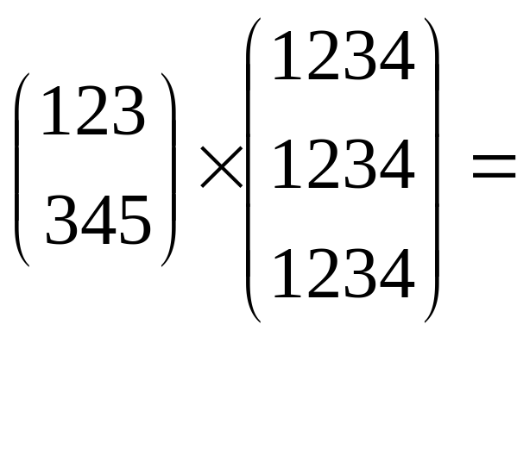
只有当矩阵A的列数与矩阵B的行数相等时A×B才有意义。一个m×n的矩阵a(m,n)左乘一个n×p的矩阵b(n,p)，会得到一个m×p的矩阵c(m,p)
6 12 18 24
12 24 36 48
共计算 2 * 3 * 4 = 24次

Slide 12
矩阵连乘问题
给定n个矩阵｛A1,A2,…,An｝，其中Ai与Ai+1是可乘的，i=1,2 ,…,n-1。如何确定计算矩阵连乘积的计算次序，使得依此次序计算矩阵连乘积需要的数乘次数最少。
如：
A1={30x35} ; A2={35x15};A3={15x5};A4={5x10};A5={10x20};A6={20x25};
解决方案：矩阵完全加括号
((A1A2)A3)((A4A5)A6)
((A1(A2A3))((A4A5)A6))
？次
15125次

Slide 13
如何确立最优完全加括号次序？
STEP1 分析要解决的问题的结构
我们可以用树形结构来表达这种结构
让我们先来看一下上个例子中的最终解的结构
((A1(A2A3))((A4A5)A6))
第一步，去掉最外面的括号：(A1(A2A3))*((A4A5)A6)
第二步，将结果拆分为两部分：(A1(A2A3)) 和 ((A4A5)A6)
第三步，继续拆分为：A1 和 A2A3 以及 A4A5 和 A6
第四步，继续拆分为： A2和A3 以及 A4和A5

Slide 14
用树形结构表达去括号次序
(A1(A2A3))*((A4A5)A6)
(A1(A2A3))
((A4A5)A6)
A1
A2A3
A4A5
A6
A2
A3
A4
A5
TIPS：用动态规划思想解决问题通常可以从一个简单的问题着手然后产生一个结果，并逆推产生整个问题的求解结构，最终generalize

Slide 15
如何确立最优完全加括号次序？
STEP2 寻找最优子问题结构（子问题状态的建模）
(A1(A2A3))*((A4A5)A6)
(A1(A2A3))
((A4A5)A6)
A1
A2A3
A4A5
A6
A2
A3
A4
A5

Slide 16
如何确立最优完全加括号次序？
将该逻辑过程用算法描述出来
令m[i][j]表示第i个矩阵至第j个矩阵这段的最优解。
叶子节点表示该矩阵不和其他矩阵相乘（可以理解为如果i=j，则m[i][j]这段中就一个矩阵，需要计算的次数为0）
我们可以假设最终的最优解是从A[k]和A[k+1]中断开，能用动态规划的一个性质就是最优子结构性质，也就是说计算A[i:j]的最优次序所包含的计算矩阵子琏A[i:k]和A[k+1:j]的次序也是最优的。动态规划算法解此问题，可依据其递归式以自底向上的方式进行计算（即先从最小的开始计算）。在计算过程中，保存已解决的子问题答案。每个子问题只计算一次，而在后面需要时只要简单查一下，从而避免大量的重复计算，最终得到多项式时间的算法。

Slide 17
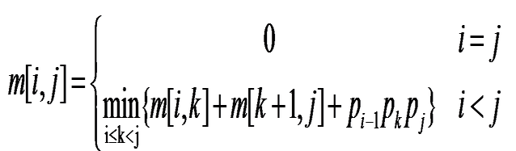
如何确立最优完全加括号次序？
我们可以根据下面这个公式来计算结果。其中p[i-1]表示的是第i个矩阵的行数,p[k]表示i:k矩阵合起来后最后得到的列数，p[j]是k+1:j合起来后得到的列数。
p下标代表列数
事实上，有i个矩阵，K 就有i-1种切割可能性，因此外层大循环为i-1

Slide 18
矩阵连乘算法
30*35
35*15
15*5
5*10
10*20
20*25
动态规划解题思想：一般要把所有可能的情况全涉及到。为了达到这个目的，我们需要知道整个算法过程中会需要几次循环遍历。
首先需要明确，至少需要一个双重循环来逐步确定最优值。即确定m[i][j]需要一个循环，且确定一个m[i][j]区间内的最优k值时需要一个循环。
从第0个数组开始确定i和j的位置，如何系统地确定？
你们课本上的矩阵：行控制的是起始，列控制的是结束，自己体会一下就会明白。

Slide 19
0-1背包问题
该问题是动态规划算法的经典问题，以该问题为基础的衍生问题在各行各业中都有着广泛的应用。总之，相比矩阵连乘，该算法所描述的问题更“接地气”。
0-1背包问题可以简单的理解为：有n件物品的重量为w[0]到w[n-1]，价值为v[0]到v[n-1]；现在给你一个最大承重为m的背包，每件物品能且只能放一次，问如何让背包里的物品价值最大？

Slide 20


背包问题简述
Item {a1,a2,a3}
W: {5,3,2}
P : {9,7,8}
MaxWeight: 5
问题：如何在不超出背包重量的前提下得到最大价值？
找到决定问题的状态量和解决问题的状态转移方程
a1 | a2 | a3 | i | m | v
c[i][m]=max{c[i-1][m],c[i-1][m-w[i]]+p[i]}

Slide 21

自主学习任务
矩阵连乘算法的实现，最好能将最优解(最少连乘次数)对应的矩阵连乘的次序通过某种形式输出
0-1背包问题算法的实现，最好能将最优解(背包最大价值)所对应的背包物品放入的情况通过某种形式输出
0 1 1
医药信息工程学院-王元茂

Slide 22





最终大作业-论文
论文题目必须是有论点的，不能单纯的以某一个算法的描述为题目，类似如下：
要多从比对，改进，应用等方面入手定题
医药信息工程学院-王元茂

Slide 23
论文要求
见模板
医药信息工程学院-王元茂

